Slide 1
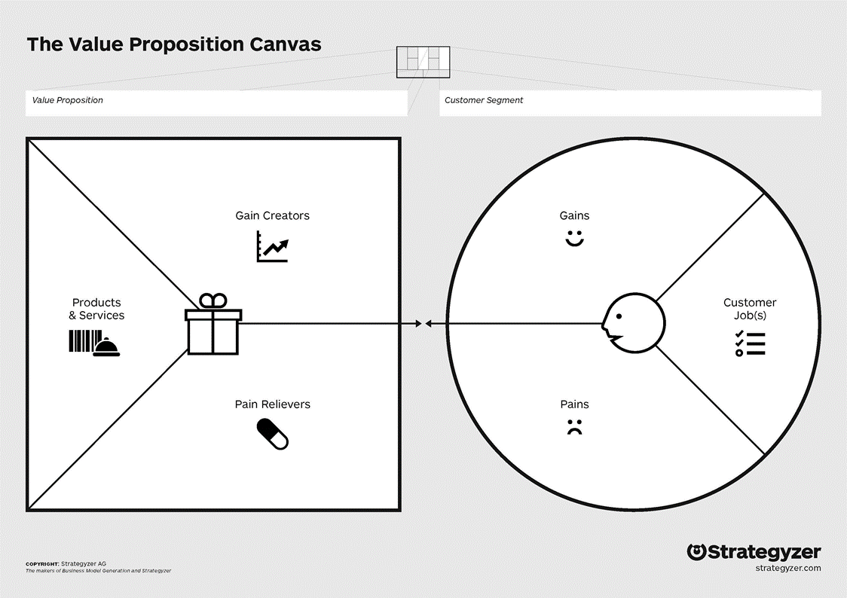
Dit tekstblok aanpassen
aan klant segment
Professioneel game team
rechts klikken op dia in overzicht
om dia te dupliceren
Voorbeeld: door rugproblemen presteert het team niet optimaal
Deze post-it gebruiken om
Klant taken, ergernissen en
Voordelen in te vullen

Slide 2
Eindgebruiker (patiënt, persoon die fit wilt blijven)
Voorbeeld: door rugproblemen presteert het team niet optimaal

Slide 3
zorgverleners
Voorbeeld: het team presteert niet optimaal door lichamelijke klachten

Slide 4
Ziektekosten verzekeraar
(voorbeeld): Kosten van chronisch zieken loopt op

Slide 5
Regelgevers en kwaliteit beoordelaars
Voorbeeld: het product kan niet goedgekeurd worden omdat het niet aan de veiligheidseisen voldoet

